Slide 1
Compter les ragondins
Les ragondins sont une espèce exotique envahissante régulée par des campagnes de piégeage.
On souhaite estimer le nombre de ragondins pour informer la gestion et décider des stratégies de régulation.
Or on ne piège pas tous les individus, la probabilité de capture est partielle (inférieure à 1).
Dans ce contexte, comment estimer la taille de la population et comprendre l’efficacité des campagnes de régulation?

Slide 2
Modèles

Slide 3
Modèle statistique
L’objectif : estimer le nombre de ragondins.
La difficulté : on prélève seulement une partie des animaux, l’autre partie n’est pas capturée.
Le principe :
Compiler le nombre de ragondins piégés par commune et mois/années.
Estimer les probabilités de capture.
Corriger les prélèvements observés.

Slide 4
Les hypothèses du modèle
Population fermée
Pas de naissances/morts ou émigration/immigration pendant la période de piégeage
Les sites de piégeage sont indépendants
Les prélèvements sur un site n’affectent pas ceux faits sur un autre site
Réplication temporelle
On répète le piégeage dans le temps, ce qui permet d’estimer la probabilité de capture
Si ces conditions ne sont pas remplies, l’estimation du nombre de ragondins est biaisée.

Slide 5
La distribution binomiale
Pensez à une pièce de monnaie.
J’ai 1 chance sur 2 de tomber sur pile, et 1 chance sur 2 de tomber sur face.
Si je lance cette pièce 100 fois, je m’attends en moyenne à obtenir 50 piles, et 50 faces.
Dans cette expérience, le nombre de piles dénoté y suit une distribution binomiale de paramètres le nombre de lancés (100) et de probabilité 1/2.

Slide 6
La distribution multinomiale
Maintenant pensez à un dé à 6 faces.
Le dé a 1 chance sur 6 de tomber sur la face 1, idem pour 2, etc.
Si je lance 30 fois mon dé, je m’attends en moyenne à obtenir 5 fois la face 1, 5 fois la face 2, etc.
Dans cette expérience, y₁ le nombre de 1, y₂ de 2, …, y₆ de 6 suit une distribution multinomiale de paramètres le nombre de lancés (30) et de probabilités (1/6, 1/6, …, 1/6).

Slide 7
Le modèle multinomial pour le piégeage
Pensez à une campagne de piégeage sur 3 mois.
On compte le nombre de ragondins y₁ capturés au mois 1, y₂ au mois 2, y₃ au mois 3. On note y₄ le nombre de ragondins jamais capturés.
Appelons p la probabilité de capture un mois donné.
La probabilité de capturer un ragondin le premier mois est p.
La probabilité de capturer un ragondin le deuxième mois est la probabilité de ne pas le capturer le premier mois (1 - p), multipliée par la probabilité de le capturer le deuxième mois p.
Etc.

Slide 8
Le modèle multinomial pour le piégeage
# individus capturés | notation | histoire | prob | en fonction de p
mois 1 | y₁ | 1 − − | π₁ | p
mois 2 | y₂ | 0 1 − | π₂ | (1-p) p
mois 3 | y₃ | 0 0 1 | π₃ | (1-p) (1-p) p
jamais | y₄ | 0 0 0 | π₄ | 1 - (π₁ + π₂ + π₃)

Slide 9
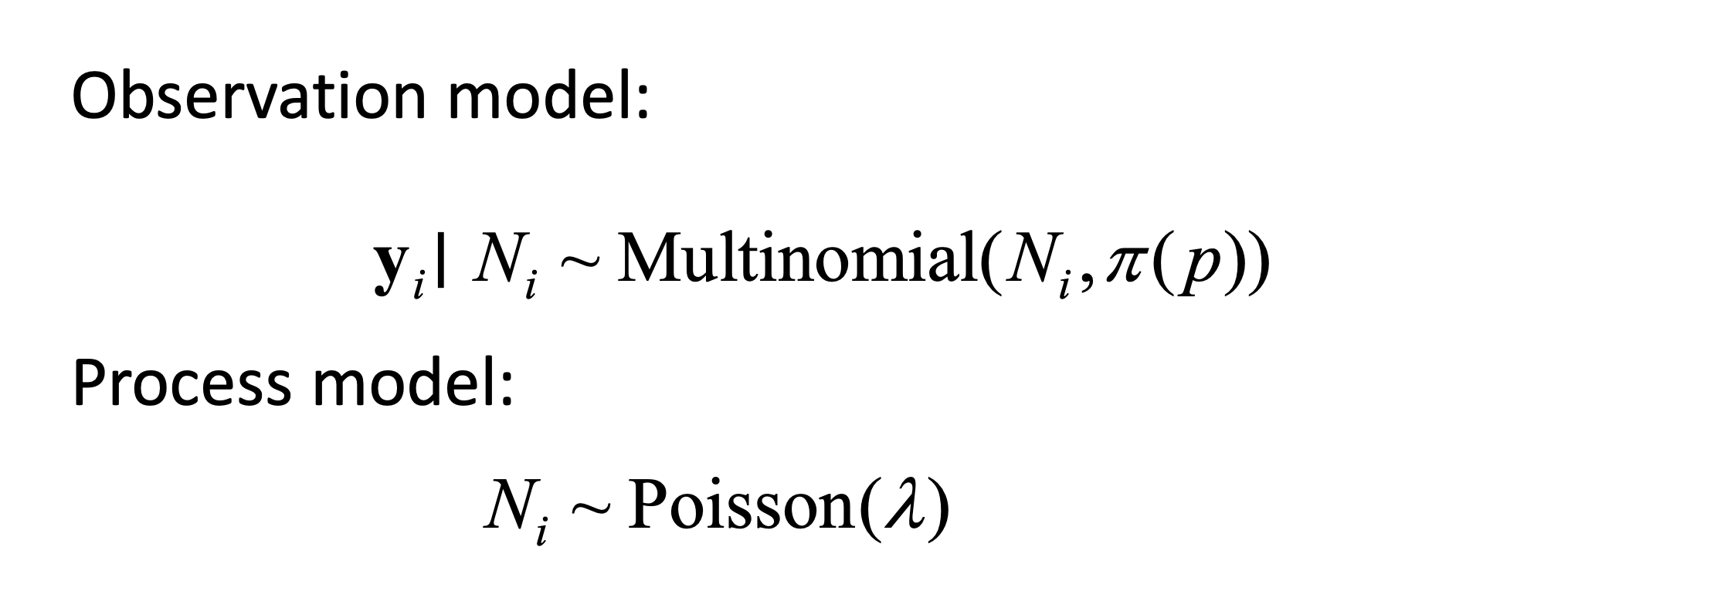
Modèle multinomial N-mixture
N_{i} est la taille de population locale, sur une commune i.
On peut expliquer les variations entre communes du nombre de ragondins en fonction de la température, etc.
On peut expliquer les variations entre mois et/ou sites de la probabilité de capture en fonction de l’effort, etc.

Slide 10
Simulations

Slide 11
Principe général
Dans l’approche habituelle, on a des données, et on ajuste un modèle (binomial par exemple) pour en estimer les paramètres (la probabilité de succès pour une binomiale par exemple)
Dans les simulations, on fait les choses à l’envers : on fixe les paramètres et on utilise notre modèle statistique pour générer de données.
Dans l’idéal, les paramètres estimés devraient être très proches des valeurs utilisées pour simuler les données (notion de biais).
Cela permet d’étudier le comportement du modèle sous différents scénarios, et de planifier des protocoles (étude de puissance).

Slide 12
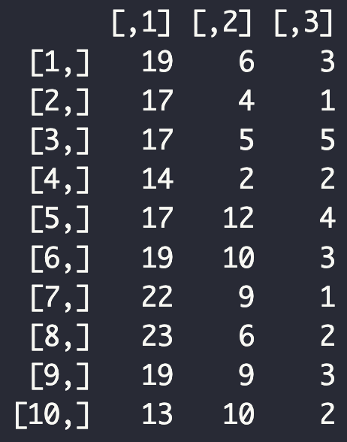
Exemple avec p = 0.6, 10 communes et en moyenne 30 ragondins par commune

Slide 13
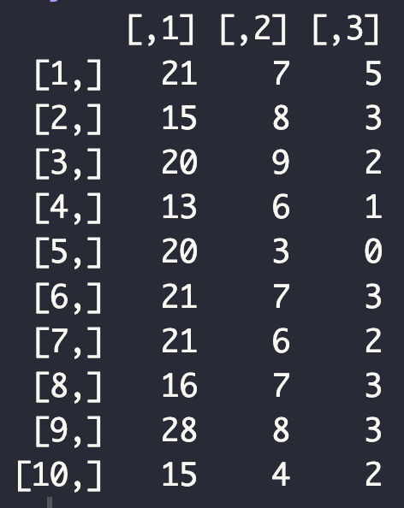
Exemple avec p = 0.6, 10 communes et en moyenne 30 ragondins par commune

Slide 14
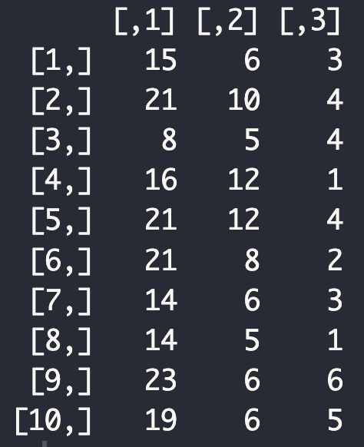
Exemple avec p = 0.6, 10 communes et en moyenne 30 ragondins par commune

Slide 15
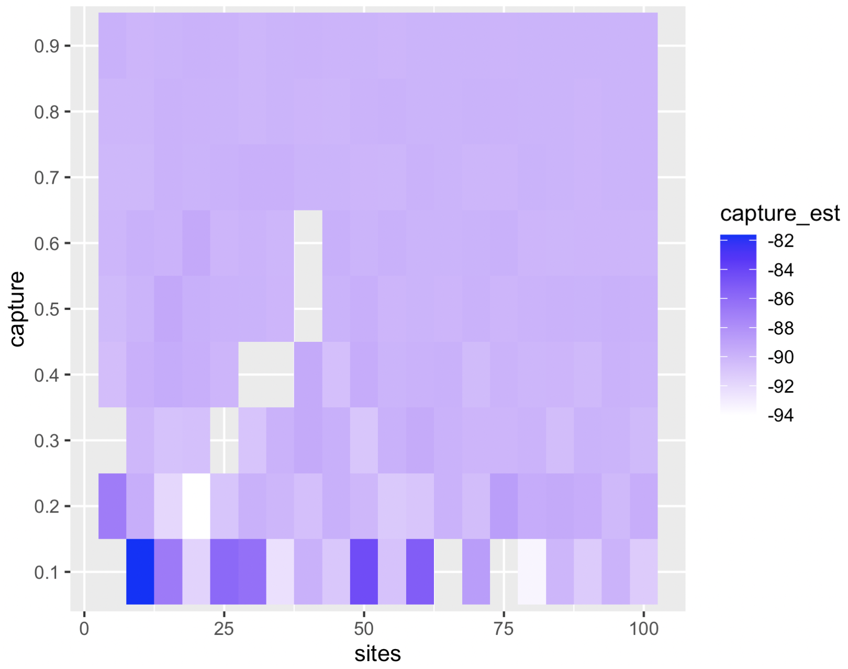

Slide 16
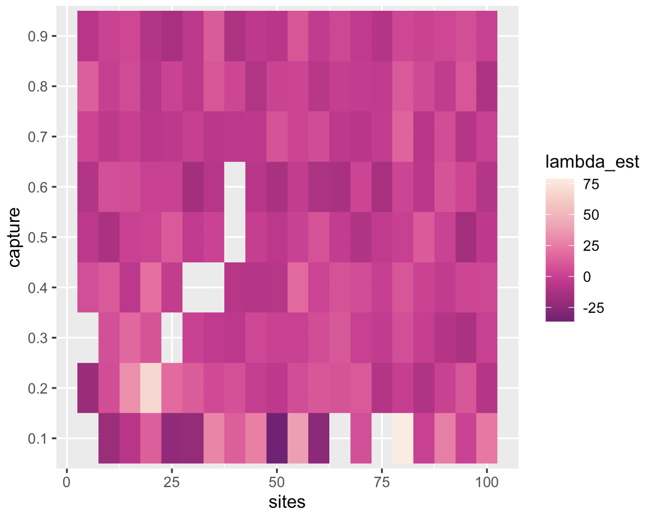

Slide 17
Données

Slide 21
Application des modèles aux données

Slide 22
Analyses préliminaires
Sélection des données
Les communes où les prélèvements ne sont pas trop faibles.
Les mois janvier-février-mars-avril.
Hypothèses du modèle
La probabilité de détection est la même sur toutes les communes et années, mais varie au cours des mois.
Le nombre de ragondins dépend de la température mensuelle moyenne sur la commune.
On prend l’année 2022

Slide 23
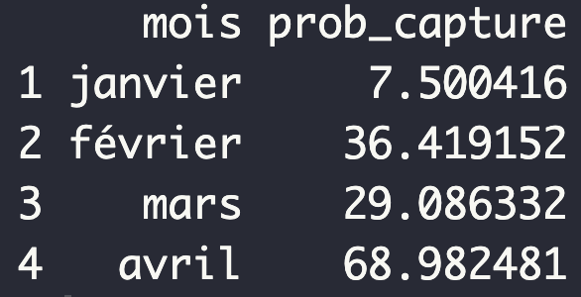
Probabilités de capture estimées (en %)

Slide 24
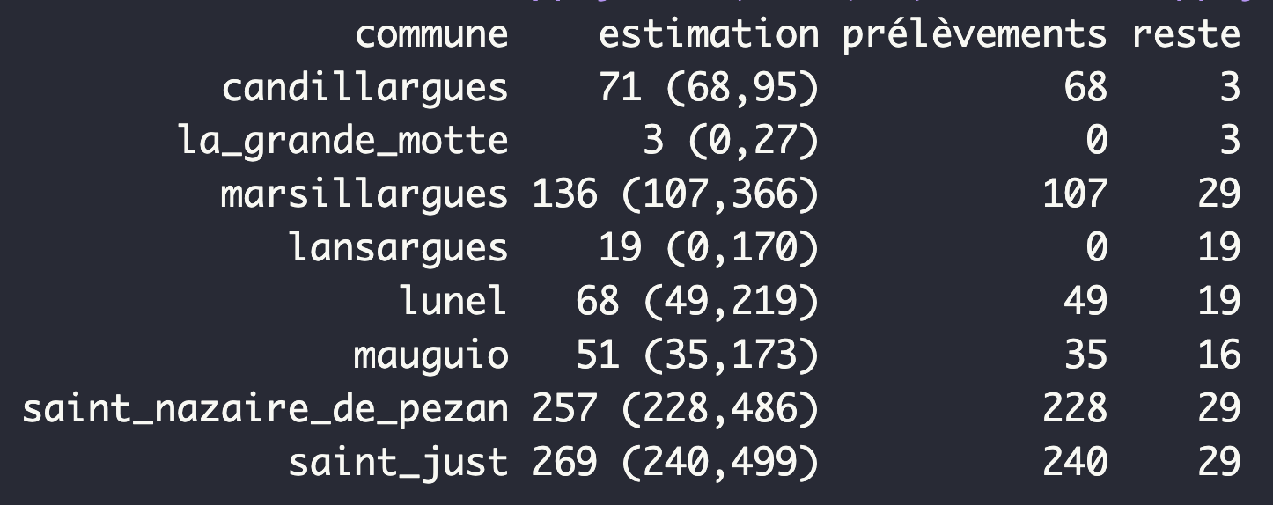
Effectifs estimés

Slide 25
Questions

Slide 26
Sélection des mois, années et sites
Quand les repro ont-elles lieu (en général 2 à 3 fois par an)? Comment définir des occasions sur une période « fermée »?
Sommes-nous intéressés par des tendances interannuelles dans les effectifs?
Un effectif estimé moyen et/ou un effectif par commune?

Slide 27
Variations d’effectifs
Qu’est-ce qui influence les variations d’effectif entre sites? La longueur du linéaire? La salinité? La température? La disponibilité en ressources (quelles ressources)?
Calculer une densité plutôt qu’un effectif ? Ramener à l’aire de la commune?

Slide 28
A propos de l’effort
Comment être sûr que les 0 sont des vrais 0 et pas simplement des communes/mois-année sans opérations de piégeage?
Comment quantifier effort? Nombre de cages? Nombre de piégeurs actifs? Quelles informations disponibles?
Qu’est-ce qui influence la capture?

